Slide 1
Servidor de Mapas para tsunamis
NORWIN ACOSTA

Slide 2
Objetivo
Crear herramientas de fácil administración y accesibilidad a instituciones encargadas el manejo de control de desastre.
Acceso publico de mapas de evacuación de tsunamis desde via web o móvil.

Slide 3
Infraestructuras de Datos Espaciales (IDE)
Para paliar los problemas en cuanto a la disponibilidad, calidad, organización, accesibilidad y puesta en común de la información espacial, comunes a un gran número de políticas y de temáticas, y visibles en los diferentes niveles de la autoridad pública, se requieren medidas que permitan el intercambio, la puesta en común, el acceso y la utilización de datos espaciales interoperables y de servicios de datos espaciales, como los servicios de visualización y de descarga.

Slide 4
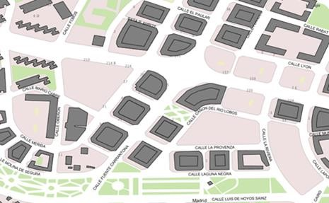
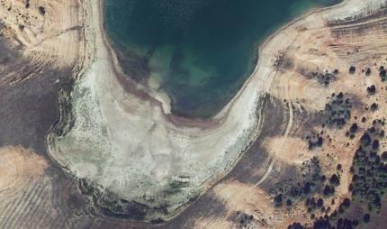
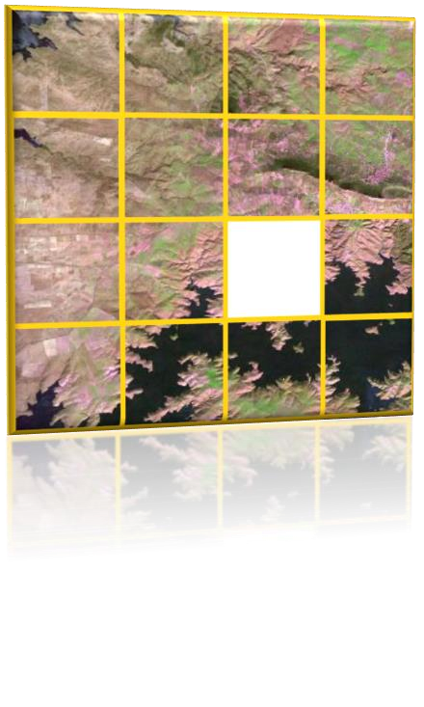
Servicios Web geográficos
La publicación estandarizada de los datos espaciales se realiza a través de servicios de visualización, descarga, cobertura o localización. También se pueden publicar los procesos más comunes que se realizan con la información geográfica a través de los servicios de procesamiento.
- Servicios de visualización
Permiten visualizar los datos espaciales de una organización en cualquier visualizador de un ordenador o dispositivo móvil. Este tipo de servicios, conocidos como Web Map Services (WMS), originalmente basados en la especificación WMS de OGC
El WMS genera una imagen digital como una representación de la información geográfica almacenada en una base de datos, adaptada para su visualización en pantalla.
WMS de la
D. G. de Catastro
WMS del IGN de imágenes (ortoimágenes aéreas)

Slide 5
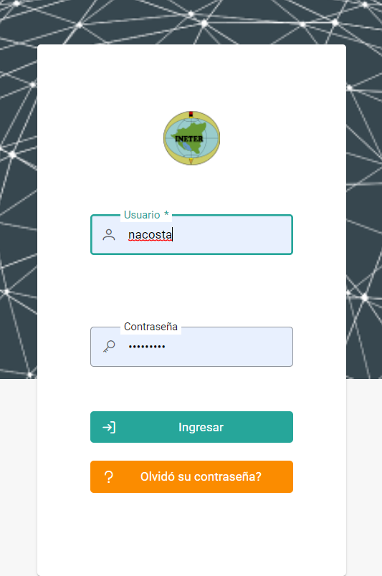
Servicios Web geográficos para mapas de evacuación de tsunami
Administración vía interfaz Web mediante servidor de código abierto.
Soporte de servicios de WMS.
Administración múltiples configuración de mapas
Soporte de capas vectoriales y raster (GEOJSON, GEOTIFF).

Slide 6
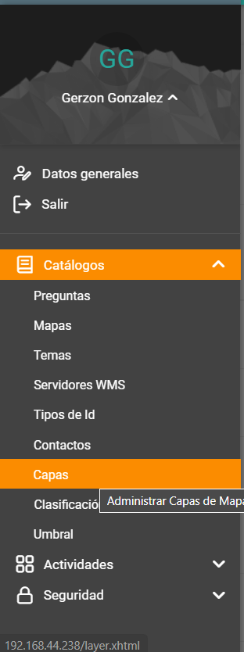
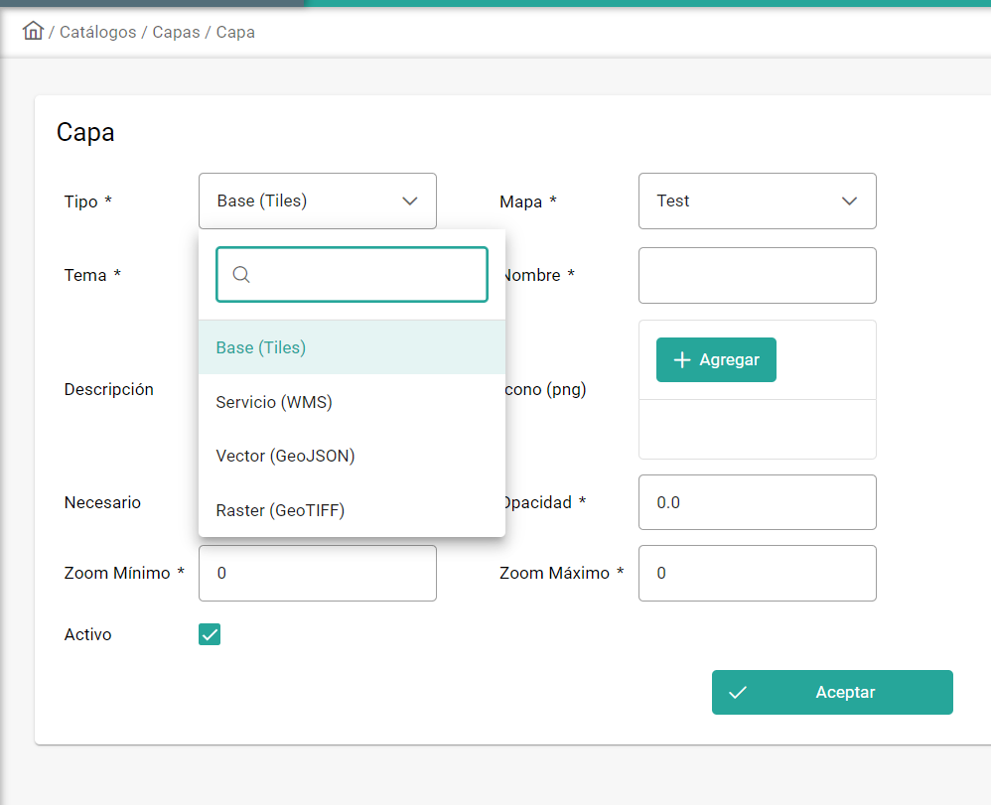

Slide 7
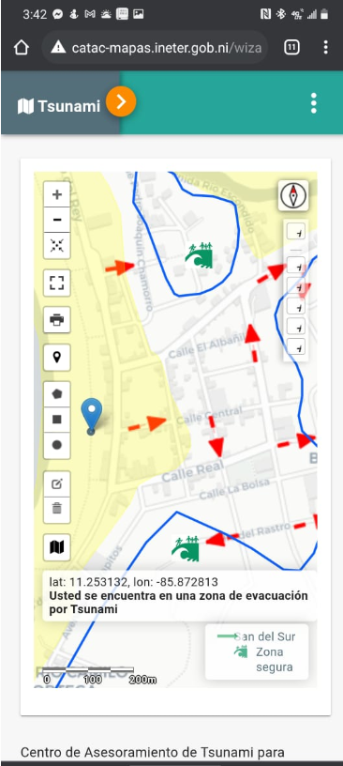
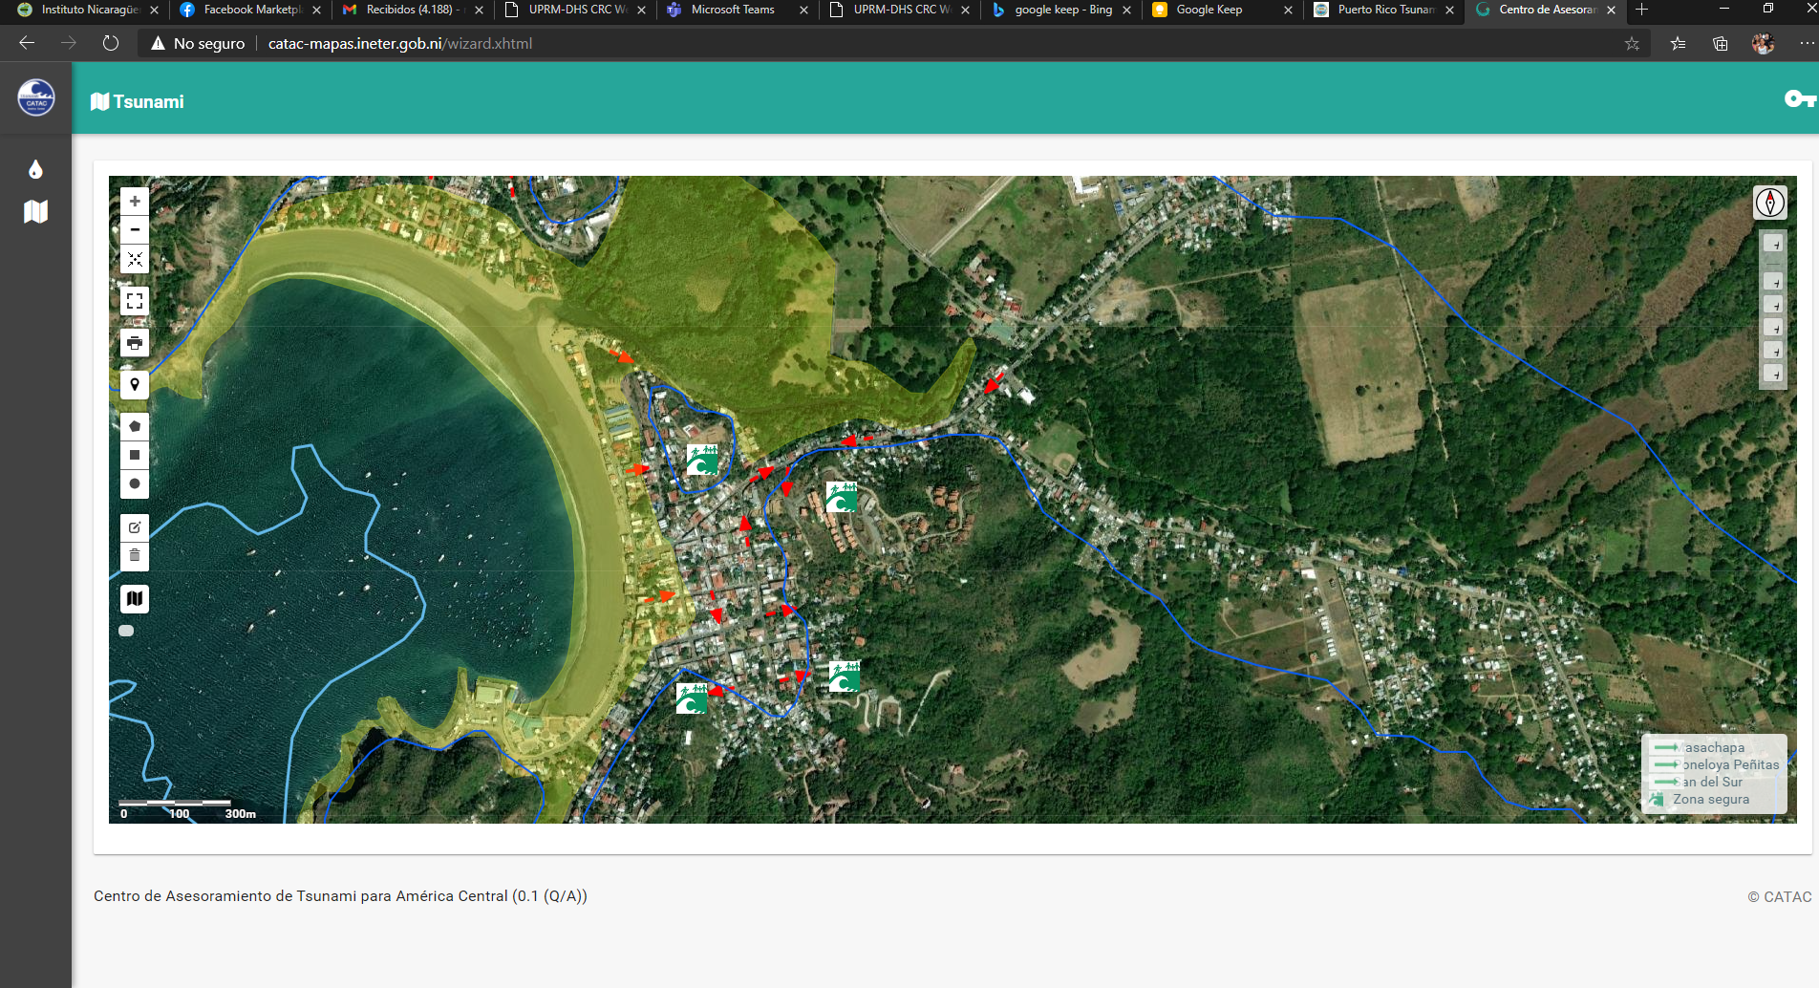
Creación de sitios de acceso publico para mapas de evacuación de tsunami

Slide 8
Servicios Web geográficos
GRACIAS

